Slide 1
Giderlerin Gider Yerlerine Dağıtımı
Üretim Giderleri
Direkt ilk madde ve malzeme
Direkt işçilik
Genel üretim

Slide 2
GİDER YERİ KAVRAMI
Giderleri ayrı olarak izlenebilen hesap birimleridir.
ESAS ÜRETİM GİDER YERLERİ FİNANSMAN GİDER YERLERİ
YARDIMCI ÜRETİM GİDER YERLERİ AR-GE GİDER YERLERİ
HİZMET GİDER YERLERİ PAZ. SATIŞ DAĞ. GİDER YERLERİ
ÜRETİM YERLERİ YÖN. GİDER YERLERİ GENEL YÖNETİM GİDER YERLERİ

Slide 3
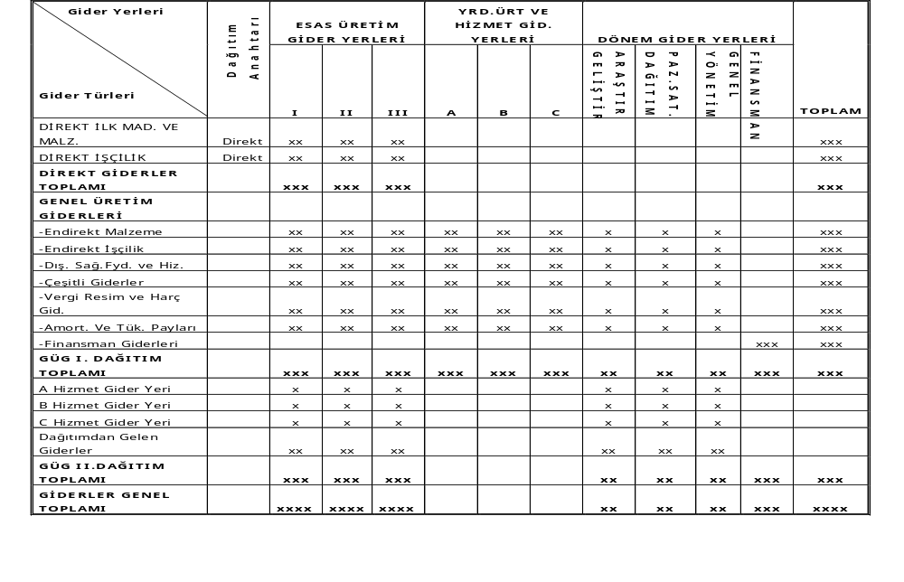

Slide 4
BİRİNCİ DAĞITIM
Gider Yerlerinin Direkt Giderlerinin Saptanması
İlk işlem; her gider yeri için o gider yeriyle doğrudan ilişkisi kurulabilecek giderlerin saptanmasıdır.
Aşağıdaki giderlerin hangi gider yerinde ne kadar kullanıldığı rahatlıkla saptanabilmektedir. Bu nedenle bu giderler doğrudan ilgili gider yerine yazılmaktadır.
Direkt İlk Madde ve Malzeme
Direkt İşçilik
Endirekt Malzeme
Endirekt İşçilik

Slide 5
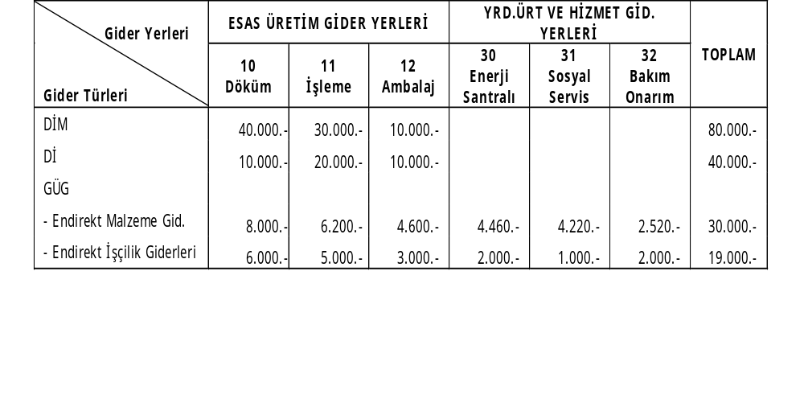
Örnek: X endüstri işletmesi mamullerini Döküm, İşleme ve Ambalaj esas üretim maliyet yerlerinden geçirmek yoluyla üretmektedir.
Ayrıca işletmede Enerji Santrali, Sosyal Servis ve Bakım Onarım yardımcı üretim ve hizmet departmanı vardır. İşletmenin Haziran 20xx ayında katlandığı giderler ve giderlerin dağıtımında esas alınacak dağıtım ölçütleri aşağıdaki gibi gerçekleşmiştir.
.

Slide 6
BİRİNCİ DAĞITIM
Endirekt Giderler Sorunu
Gider yerleri ile doğrudan ilişkilendirilemeyen giderlerin dağıtım anahtarları yardımıyla gider yerlerine yüklenmesi gerekmektedir.
Örnek: vergi, amortisman, kira, enerji, su, güvenlik gibi.
Bir dağıtım anahtarı, gider ile bir gider yeri arasında doğal olmayan ölçülebilir bir bağlantı kurar. Anahtarın ölçülebilir olması en büyük özelliğidir.
Her işletmede anahtar seçimi, işletmenin özel durumuna göre yapılmalıdır.

Slide 7
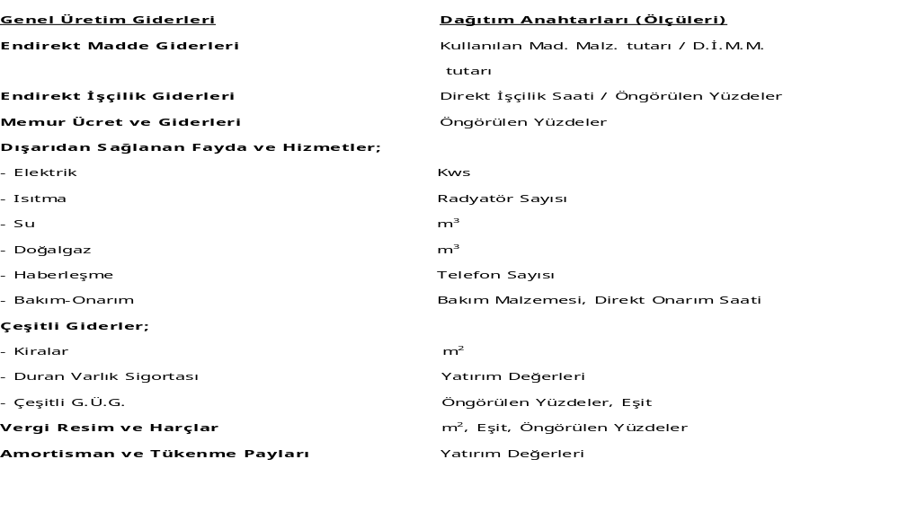
.

Slide 8
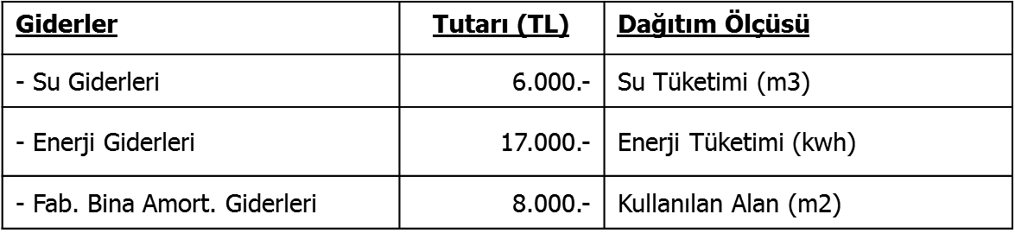
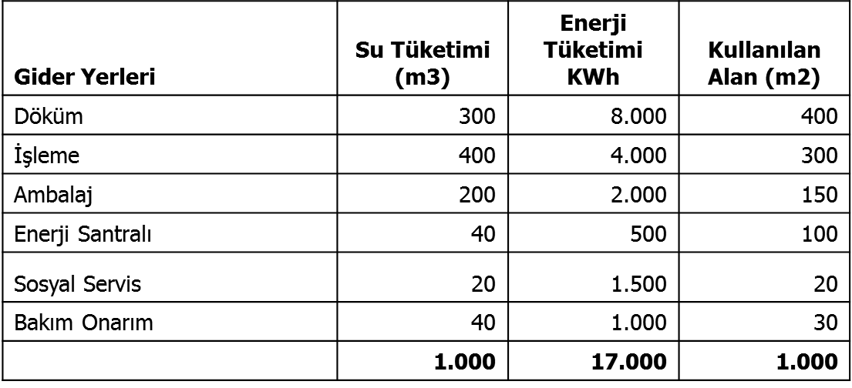
Örnek Devamı: Maliyet döneminde ayrıca gider yerlerine endirekt nitelikte olup henüz dağıtımı yapılmamış diğer genel üretim giderleri ve bu giderlere ilişkin dağıtım ölçüleri aşağıdaki gibi gerçekleşmiştir.

Slide 9
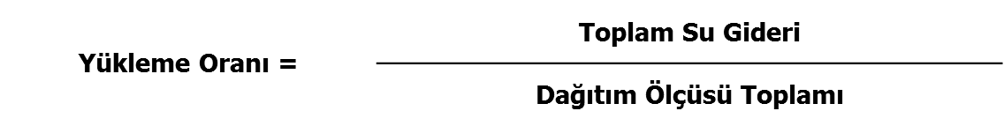
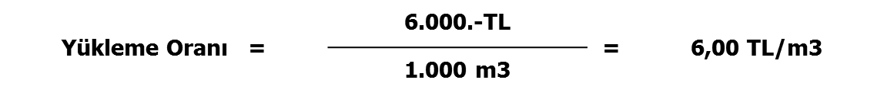
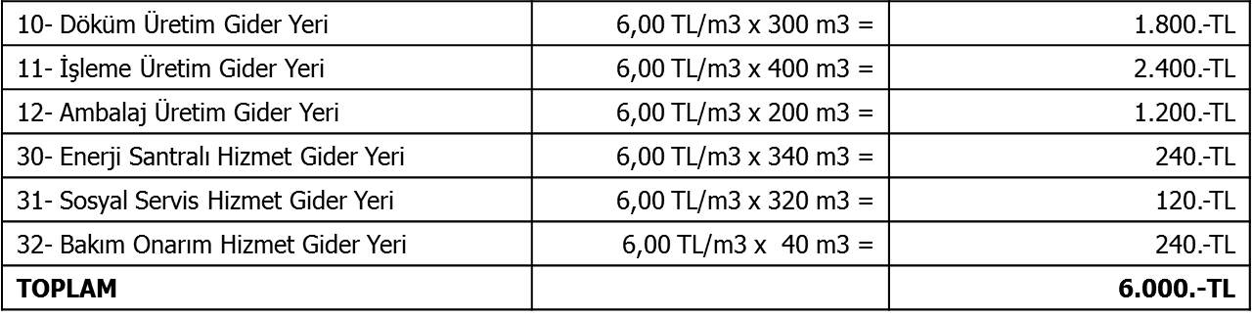
a. Su Giderlerinin Dağıtımı:

Slide 10
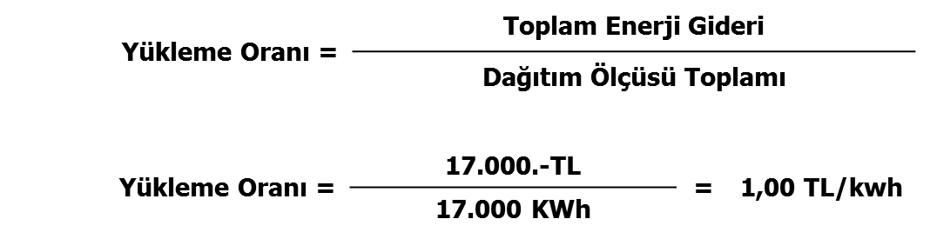
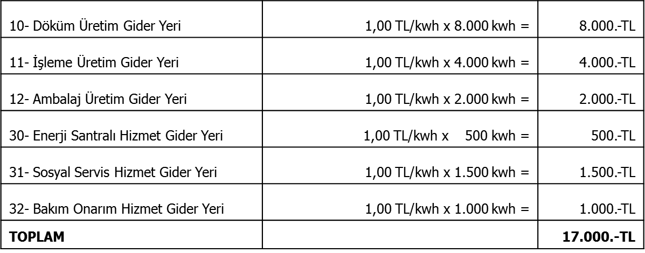
b. Enerji Giderlerinin Dağıtımı:

Slide 11
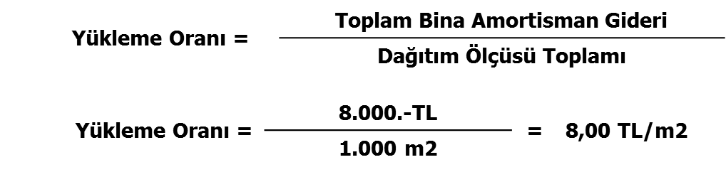
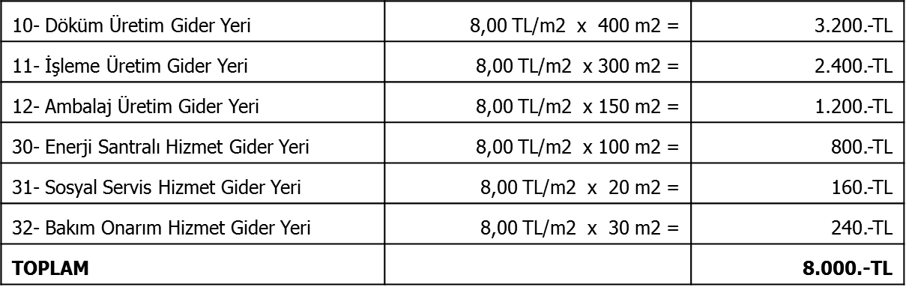
c. Bina Amortisman Giderlerinin Dağıtımı:

Slide 12
